Slide 1






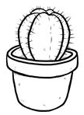
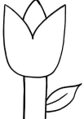
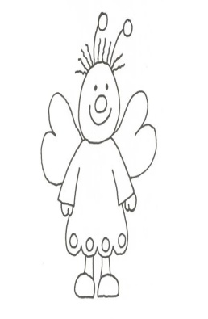
Tabla de Multiplicar 9
Une las mariposas con las flores que tienen resultados dela tabla del 9
Sigue
multiplicando
6X9=
8X9=
4X9=
7X9=
2X9=
10X9=
5X9=
3X9=
9X9=
1X9=
Completa las
multiplicaciones
9x__=36
9x__=9
__x8=72
__x9=90
9x__=18
5x__=45
6x__=54
9x7=
__x9=81
__x3=27
Escribe los
Resultados
1X9=
9X3=
9X8=
7X9=
9X9=
5X9=
9X2=
9X6=
9x4=
9x0=
72
Colorea las casillas en las que aparezcan los resultados de la tabla del 9
44
18
1 | 2 | 3 | 4 | 5 | 6 | 7 | 8 | 9 | 10
11 | 12 | 13 | 14 | 15 | 16 | 17 | 18 | 19 | 20
21 | 22 | 23 | 24 | 25 | 26 | 27 | 28 | 29 | 30
31 | 32 | 33 | 34 | 35 | 36 | 37 | 38 | 39 | 40
41 | 42 | 43 | 44 | 45 | 46 | 47 | 48 | 49 | 50
51 | 52 | 53 | 54 | 55 | 56 | 57 | 58 | 59 | 60
61 | 62 | 63 | 64 | 65 | 66 | 67 | 68 | 69 | 70
71 | 72 | 73 | 74 | 75 | 76 | 77 | 78 | 79 | 80
81 | 82 | 83 | 84 | 85 | 86 | 87 | 88 | 89 | 90
91 | 92 | 93 | 94 | 95 | 96 | 97 | 98 | 99 | 100
84
91
62
27
Colorea las abejitas en las que aparezcan los resultados de la tabla del 9
0
29
36
39
45
40
81
63
90
54

Slide 2








Tabla de Multiplicar 8
Pinta las estrellas con resultados de la tabla del 8
Resuelve las operaciones
6X8=
8X8=
2X8=
1X8=
9X8=
10X8=
3X8=
4X8=
5X8=
7X8=
Completa las
multiplicaciones
5x__=40
8x__=48
__x8=8
__x7=56
8x__=16
4x__=32
8x__=80
9x8=
__x3=24
__x8=64
Escribe los
Resultados
2X8=
8X4=
8X3=
8X9=
8X8=
6X8=
10X8=
8X5=
8x4=
8x0=
16
Colorea las casillas en las que aparezcan los resultados de la tabla del 8
18
32
1 | 2 | 3 | 4 | 5 | 6 | 7 | 8 | 9 | 10
11 | 12 | 13 | 14 | 15 | 16 | 17 | 18 | 19 | 20
21 | 22 | 23 | 24 | 25 | 26 | 27 | 28 | 29 | 30
31 | 32 | 33 | 34 | 35 | 36 | 37 | 38 | 39 | 40
41 | 42 | 43 | 44 | 45 | 46 | 47 | 48 | 49 | 50
51 | 52 | 53 | 54 | 55 | 56 | 57 | 58 | 59 | 60
61 | 62 | 63 | 64 | 65 | 66 | 67 | 68 | 69 | 70
71 | 72 | 73 | 74 | 75 | 76 | 77 | 78 | 79 | 80
81 | 82 | 83 | 84 | 85 | 86 | 87 | 88 | 89 | 90
91 | 92 | 93 | 94 | 95 | 96 | 97 | 98 | 99 | 100
40
81
45
48
Colorea la multiplicación con su resultado correcto
63
7x8
64
8x8
32
24
3x8
4x8
56
72
36
26

Slide 3





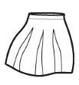
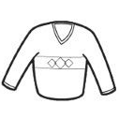
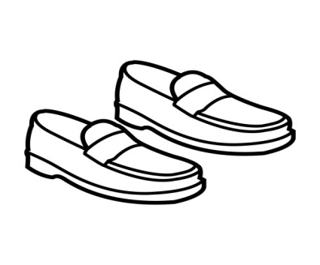

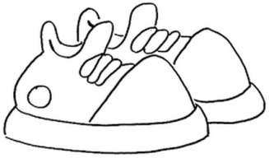

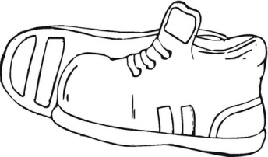
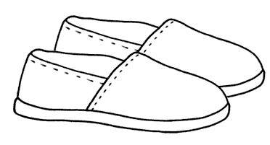
Tabla de Multiplicar 7
Pinta las prendas con resultados de la tabla del 7
Participa sin
parar
4X7=
2X7=
8X7=
1X7=
6X7=
10X7=
3X7=
9X7=
5X7=
7X7=
Completa las
multiplicaciones
3x__=21
7x__=63
__x7=7
__x7=42
7x__=14
5x__=35
7x__=70
7x8=
__x4=28
__x7=49
Escribe los
Resultados
2X7=
7X4=
7X9=
10X7=
7X6=
7X8=
5X7=
7X3=
7x4=
7x0=
0
Colorea las casillas en las que aparezcan los resultados de la tabla del 7
18
1 | 2 | 3 | 4 | 5 | 6 | 7 | 8 | 9 | 10
11 | 12 | 13 | 14 | 15 | 16 | 17 | 18 | 19 | 20
21 | 22 | 23 | 24 | 25 | 26 | 27 | 28 | 29 | 30
31 | 32 | 33 | 34 | 35 | 36 | 37 | 38 | 39 | 40
41 | 42 | 43 | 44 | 45 | 46 | 47 | 48 | 49 | 50
51 | 52 | 53 | 54 | 55 | 56 | 57 | 58 | 59 | 60
61 | 62 | 63 | 64 | 65 | 66 | 67 | 68 | 69 | 70
71 | 72 | 73 | 74 | 75 | 76 | 77 | 78 | 79 | 80
81 | 82 | 83 | 84 | 85 | 86 | 87 | 88 | 89 | 90
91 | 92 | 93 | 94 | 95 | 96 | 97 | 98 | 99 | 100
70
40
81
7
35
Colorea los zapatos en las que aparezcan los resultados de la tabla del 7
28
41
21
49
63
56
65
94
14
42
36
82

Slide 4
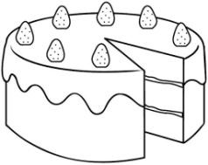
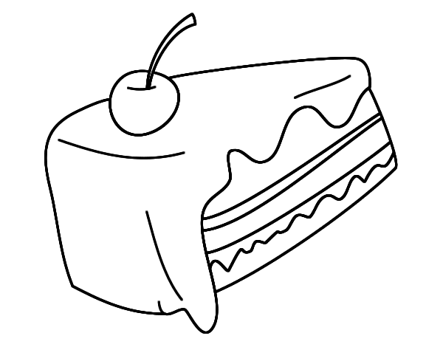


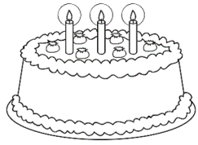
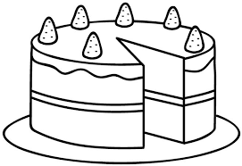

Tabla de Multiplicar 6
Pinta los postres con resultados de la tabla del 6
Resuelve estas multiplicaciones
1X6=
6X6=
3X6=
10X6=
6X6=
8X6=
9X6=
4X6=
2X6=
7X6=
Completa las
multiplicaciones
2x__=12
6x__=48
__x6=36
__x1=6
5x__=30
6x__=54
3x6=___
7x6=___
__x4=24
__x6=60
Escribe los
Resultados
2X6=
6X4=
6X9=
10X6=
6X6=
6X8=
5X6=
6X3=
6x4=
6x0=
0
Colorea las casillas en las que aparezcan los resultados de la tabla del 6. ¿Qué animal se forma?
54
8 | 27 | 4 | 26 | 25 | 2 | 39 | 49 | 38 | 7 | 18 | 5 | 40 | 33
26 | 25 | 9 | 51 | 8 | 50 | 25 | 23 | 5 | 23 | 6 | 12 | 48 | 41
9 | 10 | 27 | 12 | 3 | 7 | 31 | 54 | 22 | 4 | 36 | 42 | 54 | 1
11 | 29 | 18 | 6 | 18 | 29 | 60 | 6 | 30 | 28 | 60 | 20 | 21 | 22
32 | 31 | 30 | 12 | 42 | 6 | 30 | 36 | 54 | 18 | 12 | 21 | 43 | 56
10 | 43 | 6 | 24 | 48 | 18 | 48 | 54 | 30 | 42 | 30 | 19 | 3 | 32
47 | 13 | 12 | 60 | 24 | 60 | 42 | 60 | 42 | 24 | 48 | 44 | 11 | 43
1 | 33 | 54 | 48 | 1 | 53 | 19 | 37 | 16 | 6 | 36 | 2 | 57 | 59
14 | 52 | 12 | 60 | 55 | 15 | 35 | 13 | 14 | 12 | 54 | 17 | 45 | 49
59 | 34 | 36 | 48 | 20 | 47 | 15 | 17 | 58 | 42 | 30 | 46 | 16 | 55
5 | 28 | 42 | 30 | 2 | 25 | 51 | 8 | 3 | 54 | 24 | 4 | 32 | 7
24
40
7
81
42
Colorea las rebanadas de pastel en las que aparezcan los resultados de la tabla del 6
6
16
46
28
18
36
56
48

Slide 5

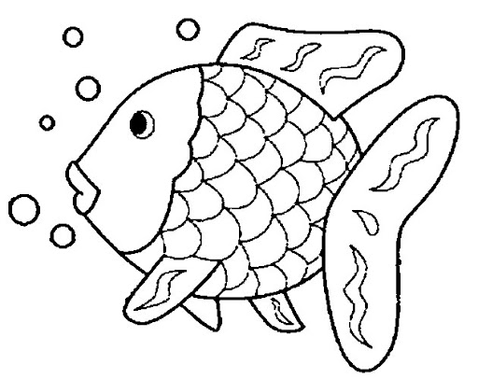
Tabla de Multiplicar 5
La serpiente se ha tragado un montón de números. Colorea los que son de la tabla del 5
Intenta resolver correctamente
1X5=
7X5=
5X5=
10X5=
2X5=
8X5=
3X5=
4X5=
9X5=
6X5=
Completa las
Multiplicaciones
5x__=10
5x__=40
__x5=25
__x1=5
5x__=30
7x__=35
3x5=___
5x4=___
__x5=50
__x5=45
No dejes
De practicar
10X5=
2X5=
5X4=
5X9=
6X5=
5X8=
5X5=
5X3=
5x4=
5x0=
0
Colorea las casillas en las que aparezcan los resultados de la tabla del 5
45
5
54
5 | 27 | 4 | 26 | 25 | 2 | 39 | 49 | 38 | 7 | 18 | 5 | 40 | 35
26 | 25 | 9 | 51 | 8 | 50 | 25 | 23 | 5 | 25 | 6 | 12 | 48 | 41
9 | 10 | 27 | 12 | 3 | 7 | 31 | 54 | 22 | 4 | 36 | 42 | 54 | 1
11 | 29 | 18 | 6 | 18 | 29 | 60 | 6 | 30 | 28 | 60 | 20 | 21 | 22
32 | 31 | 30 | 12 | 42 | 15 | 50 | 36 | 54 | 18 | 12 | 21 | 43 | 56
10 | 43 | 6 | 24 | 48 | 18 | 48 | 54 | 30 | 42 | 45 | 19 | 3 | 32
47 | 50 | 12 | 60 | 24 | 60 | 42 | 60 | 42 | 24 | 48 | 44 | 11 | 43
1 | 33 | 54 | 48 | 1 | 53 | 19 | 37 | 16 | 6 | 36 | 2 | 57 | 59
14 | 52 | 12 | 60 | 55 | 15 | 35 | 13 | 14 | 12 | 54 | 17 | 45 | 49
59 | 34 | 36 | 10 | 20 | 47 | 15 | 10 | 58 | 5 | 30 | 46 | 16 | 55
5 | 28 | 42 | 30 | 2 | 25 | 51 | 8 | 3 | 54 | 24 | 4 | 32 | 7
10
35
58
53
25
7
43
32
26
30
50
15
20
86
40
51
58
Colorea el pez en las que aparezcan los resultados de la tabla del 5
45
30
52
0
67
40
59
86
5
6
84
10
16
3
20
57
66
12
15
61
25
53
48
35
50

Slide 6

Tabla de Multiplicar 4
La serpiente se ha tragado un montón de números. Colorea los que son de la tabla del 4
Intenta resolver correctamente
1X4=
7X4=
5X4=
10X4=
2X4=
8X4=
3X4=
4X4=
9X4=
6X4=
Completa las
Multiplicaciones
4x__=8
4x__=36
__x4=20
__x1=4
4x__=24
4x__=28
3x4=___
4x4=___
__x4=40
__x4=32
No dejes
De practicar
10X4=
2X4=
5X4=
4X9=
6X4=
4X8=
4X5=
4X3=
4x4=
4x0=
0
36
Colorea las casillas en las que aparezcan los resultados de la tabla del 4
4
20
58
45
4 | 27 | 4 | 26 | 25 | 2 | 39 | 49 | 38 | 7 | 18 | 5 | 40 | 35
26 | 25 | 9 | 51 | 8 | 50 | 25 | 40 | 5 | 25 | 8 | 12 | 48 | 41
9 | 10 | 32 | 12 | 3 | 7 | 31 | 54 | 28 | 4 | 36 | 42 | 54 | 1
11 | 29 | 18 | 6 | 18 | 29 | 60 | 6 | 30 | 28 | 60 | 20 | 21 | 22
32 | 24 | 30 | 12 | 42 | 15 | 50 | 36 | 54 | 18 | 12 | 21 | 43 | 56
10 | 43 | 8 | 16 | 48 | 18 | 48 | 54 | 30 | 42 | 45 | 19 | 3 | 32
47 | 50 | 12 | 60 | 24 | 36 | 42 | 20 | 42 | 24 | 48 | 44 | 11 | 43
1 | 33 | 54 | 48 | 1 | 53 | 19 | 37 | 16 | 6 | 36 | 2 | 57 | 59
14 | 28 | 12 | 60 | 55 | 15 | 35 | 13 | 14 | 12 | 54 | 4 | 32 | 49
40 | 34 | 36 | 10 | 20 | 47 | 15 | 10 | 58 | 5 | 30 | 36 | 16 | 55
5 | 28 | 24 | 30 | 2 | 25 | 51 | 8 | 3 | 54 | 24 | 4 | 32 | 7
32
54
5
51
24
25
7
53
43
8
40
32
12
30
20
28
Contesta la tabla de multiplicar del 4
4X2=
4X3=
4X0=
4X1=
4X5=
4X10=
4X9=
4X8=
4X6=
4X4=
4X7=

Slide 7
